Slide 1
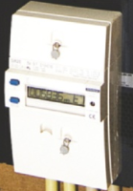
Hoofdstuk 4 Elektriciteit
4.6 Vermogen

Slide 2
§4.6 Vermogen
Doelen:
Je kunt in eigen woorden uitleggen wat het vermogen van een apparaat is
Je kunt van een type-plaatje op een apparaat informatie aflezen over het apparaat
Je kunt berekeningen maken die te maken hebben met het vermogen van een apparaat
Je kunt uitleggen hoe energie-bedrijven weten wat je moet betalen voor de energie die je verbruikt

Slide 3
4.6 Vermogen
Vermogen
Elektrische apparaten gebruiken niet allemaal evenveel elektrische energie
Hoeveel energie het apparaat gebruikt → vermogen van het apparaat
Elektrische energie die per seconde wordt verbruikt

Slide 4
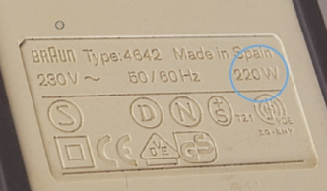
4.6 Vermogen
Vermogen
Vermogen staat op het type-plaatje van het apparaat
Type-plaatje geeft informatie over het apparaat
vermogen = 550 watt = 550 W
kleiner vermogen = minder energie per seconde

Slide 5
4.6 Vermogen
Zwaar werk
Hoe groter het vermogen van het apparaat, hoe zwaarder werk het kan doen
Hoe groter het vermogen van de lamp, hoe meer licht hij geeft

Slide 6
4.6 Vermogen
Kilowatt (kW)
Als het vermogen groot is, gebruik je kilowatt (kW)
Kilo betekent 1000
Dus: 1 kilowatt = 1000 watt
Oftewel: 1 kW = 1000 W

Slide 7
4.6 Vermogen
Kilowatt (kW)
Voorbeeld:
Op het type-plaatje van een stofzuiger staat: vermogen 1,5 kW
Hoe groot is dan het vermogen in watt?
Het vermogen van de stofzuiger is 1,5 kW x 1000 = 1500 W

Slide 8
4.6 Vermogen
Energie betalen
Voor elektrische energie moet je betalen, het energie-bedrijf wil dus precies weten hoeveel energie jij gebruikt
In de meterkast komt elektriciteit je huis binnen → hangt de kilowatt-uur-meter (kWh-meter)

Slide 9
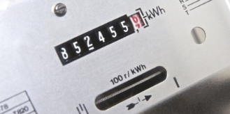
4.6 Vermogen
Energie betalen
Vaak heeft de kWh-meter een draaiende schijf → de meterstand moet je dan zelf doorgeven aan het energie-bedrijf
Een ‘slimme meter’ geeft zelf de meter- stand door aan het energie-bedrijf

